Slide 1
Analysis of Smartphone I.O Characteristics
Twoard Effcient Swap in a Smartphone
JISUN KIM, HYOKYUNG BAHN
CHANGWON NATIONAL UNIVERSITY

Slide 2
Contents
Abstract
Introduction
Analyzing Storage Access
Supporting Swap in Smartphone
Performance Evaluation

Slide 3
Abstract
현재 스마트폰에서 메모리가 부족하면 swap 대신 프로세스를 kill 한다.
안드로이드에서 swap을 사용할 경우, 수많은 storage access가 발생하고, thrashing이 생긴다.
swap I/O의 80%를 차지하는 15%의 hot데이터가 존재하고, swap 영역에 진입 후 다시는 사용하지 않는 50%의 cold 데이터가 존재한다.
Non-Volatile Memory를 swap layer로 사용하는 새로운 아키텍처를 제시한다.
NVM에 접근을 제어하는 알고리즘을 활용해 효율적인 swap을 진행한다.

Slide 4
Contents
Abstract
Introduction
Analyzing Storage Access
Supporting Swap in Smartphone
Performance Evaluation

Slide 5




Introduction
스마트폰의 스펙은 이미 범용 컴퓨터 수준에 도달했다.
스마트폰은 더이상 개인 오락기기가 아니라 공식 업무를 지원한다.
출처: https://angrybirds.fandom.com/ko/wiki/Angry_Birds_Classic/%EA%B0%A4%EB%9F%AC%EB%A6%AC
출처: https://heykakao.tistory.com/1063
출처: https://sangsang-90.tistory.com/104
출처: https://m.blog.naver.com/PostView.naver?isHttpsRedirect=true&blogId=tatarooga&logNo=80198923952

Slide 6
Problem of Smartphones
메모리가 부족해지면 사용자의 동의 없이 어플리케이션이 강제로 kill 된다.
오락용 어플리케이션이 kill 되는 것은 문제 없지만 공적인 업무 중에 프로그램이 kill 되는 것은 심각한 문제가 될 수 있다.
이는 swap 으로 해결 가능하다.

Slide 7
Swap
swap은 메모리가 부족하면 storage의 일부를 메모리의 확장으로 사용하는 것이다.
스마트폰에 이를 적용하면 thrashing 현상이 발생하여 실행 시간이 느려진다.
thrashing 현상은 메모리에 접근할 때 page fault 비율이 높아서 프로세스를 동작하는 자원 보다 페이징에 더 많은 자원을 소모하는 것을 말한다.

Slide 8
Motivation
목표는 스마트폰을 데스크톱이나 랩톱과 같은 범용 컴퓨팅 장치로 만드는 것이다.
따라서 swap을 사용한 구조와 기존의 안드로이드를 비교한다.
목표 어플리케이션을 실행한 후, 다른 20개의 어플리케이션을 실행한 후에 다시 목표 어플리케이션을 실행하여 실행 시간을 분석했다.

Slide 9
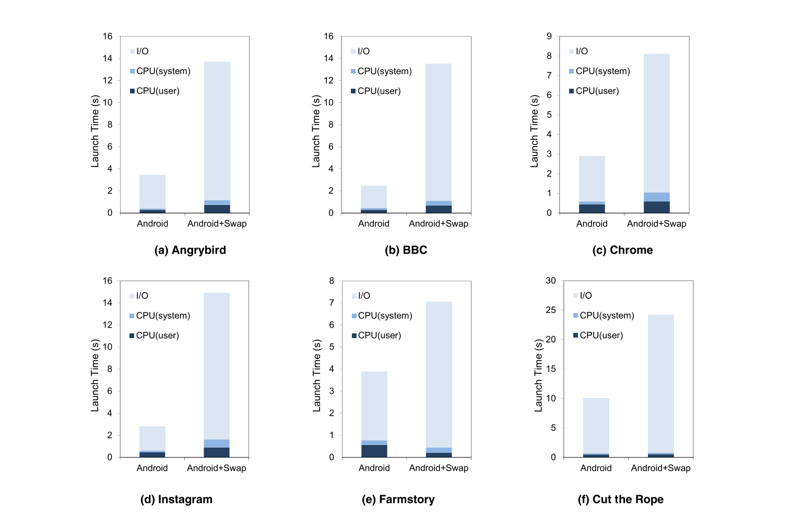
Motivation

Slide 10
Contents
Abstract
Introduction
Analyzing Storage Access
Supporting Swap in Smartphone
Performance Evaluation

Slide 11
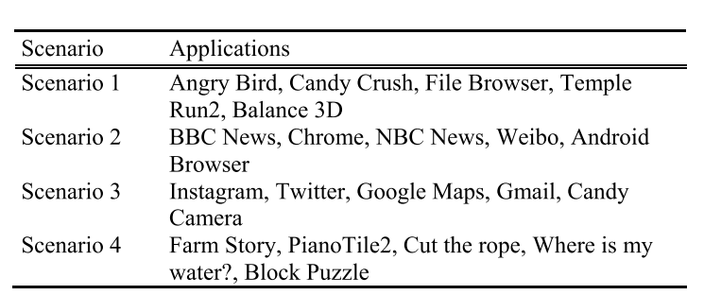
Scenario
안드로이드 커널이 가상 메모리 swap을 지원하도록 재구성 후 실험을 진행하고, 로그를 분석한다.
실험 환경: 1GB DDR2 – DRAM 메모리, 16GB eMMC with 2GB swap, ODROID-Q

Slide 12
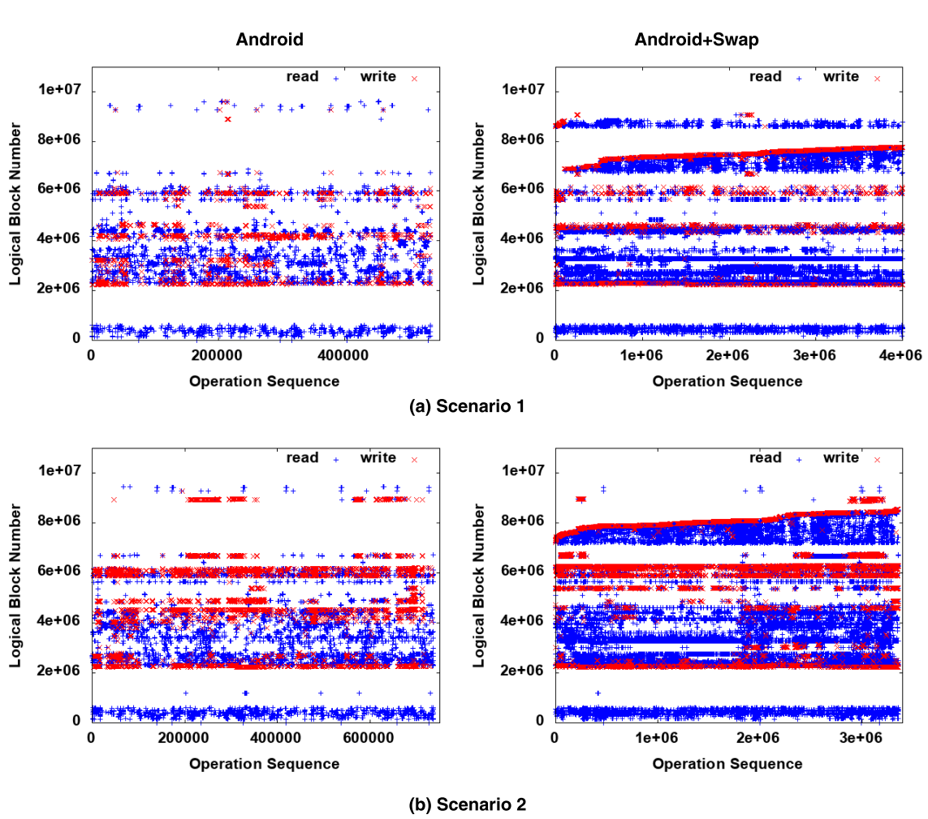
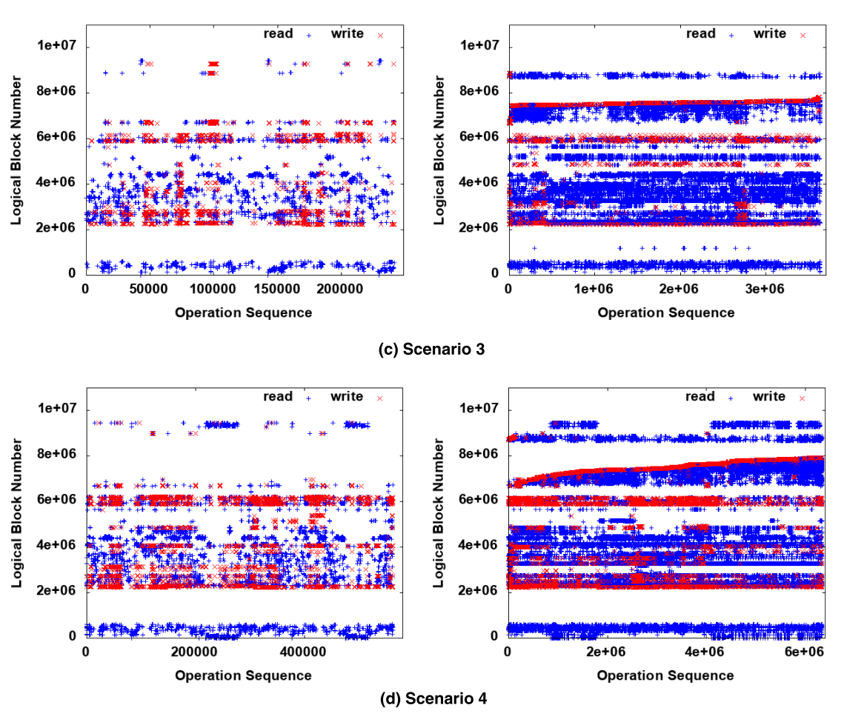
Android vs Android + Swap

Slide 13
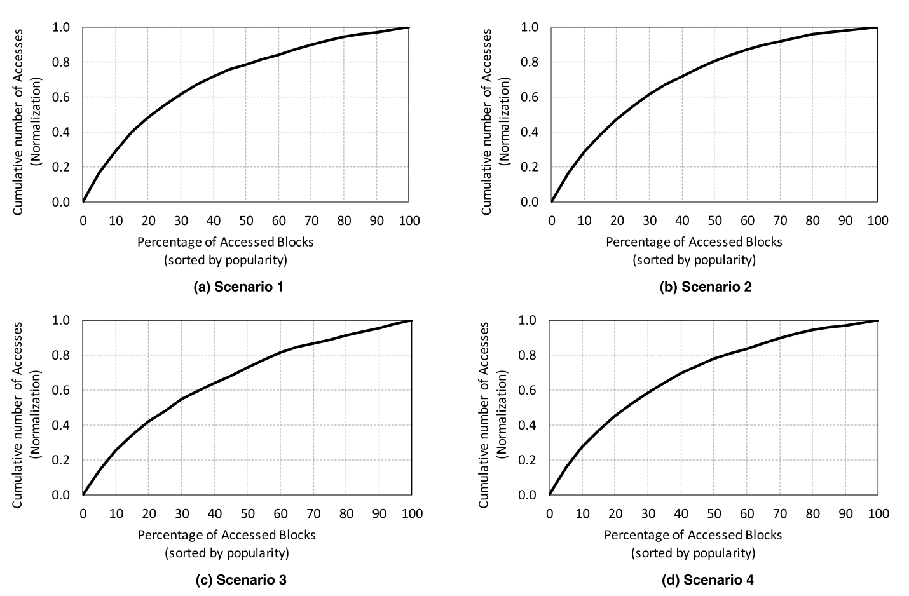
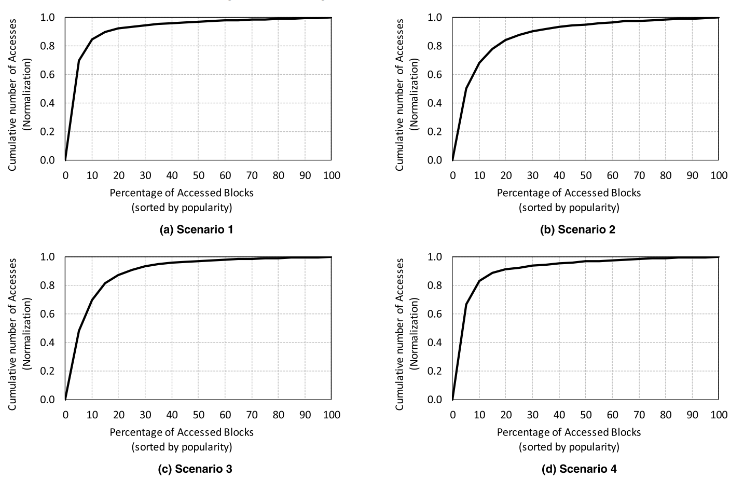
Android vs Android + Swap
x축은 접근 빈도에 따라 정렬한 데이터
y축은 전체 storage 접근에 대한 비율

Slide 14
Hot Data Swap
시스템이 정상이라면 hot 데이터는 swap 되지 않아야 한다.
동시에 실행되는 어플리케이션의 수가 증가하며, 여유 메모리 공간을 위해 hot 데이터 마저 swap 되고, 이후 곧바로 실행되기 위해 다시 호출되기 때문으로 보인다.
이로 인해 메모리가 부족하면 kill 을 진행하는 기존의 안드로이드와 차이가 나타난다.

Slide 15
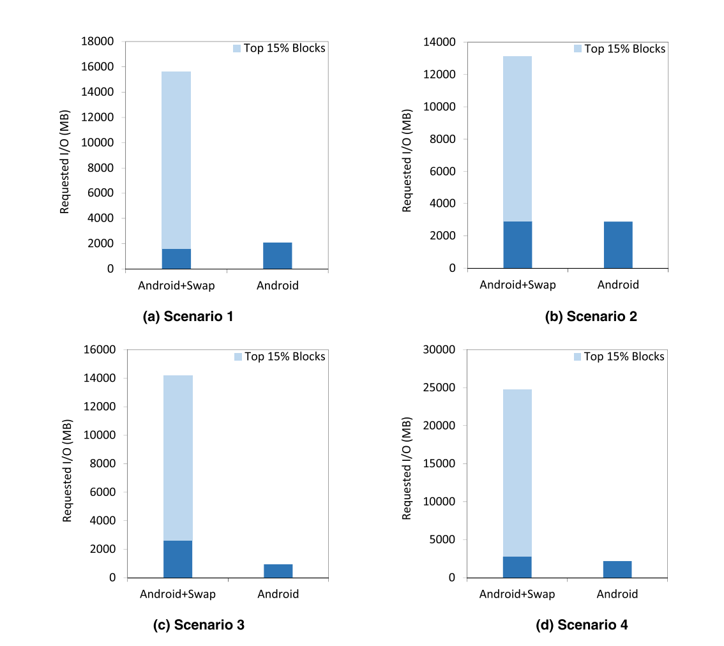
Storage Access
각 시나리오에서 storage 접근의 수를 비교
상위 15%의 데이터로 발생하는 I/O를 제외하면 기존의 안드로이드와 비슷한 결과를 낼 수 있음.

Slide 16
NVM
해당 문제를 해결하기 위해 NVM(non-volatile memory)를 고속 swap 장치로 선택.
NVM은 낮은 지연성과 영구적인 데이터 보존을 지원하고, 전력 소모가 낮다.
하지만 가격, 성능 등의 문제로 DRAM을 대체하기보다 추가 구성 요소로 고려된다.
해당 NVM에 15%의 hot 데이터를 배치하는 것을 목표로 한다.
cold 데이터가 NVM에 들어가면 hot 데이터가 밀려나 성능이 떨어질 수 있다.

Slide 17
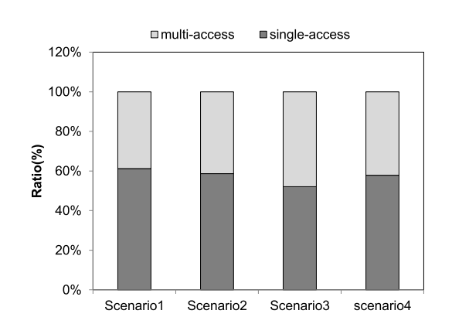
Cold Data
50% 이상의 데이터는 single-access이고, 이를 NVM에 저장하더라도, 다시 사용되지 않는다.
다시 참조되지 않는 cold 데이터를 분류하고, NVM에 로드되는 것을 방지해야 한다.

Slide 18
Contents
Abstract
Introduction
Analyzing Storage Access
Supporting Swap in Smartphone
Performance Evaluation

Slide 19
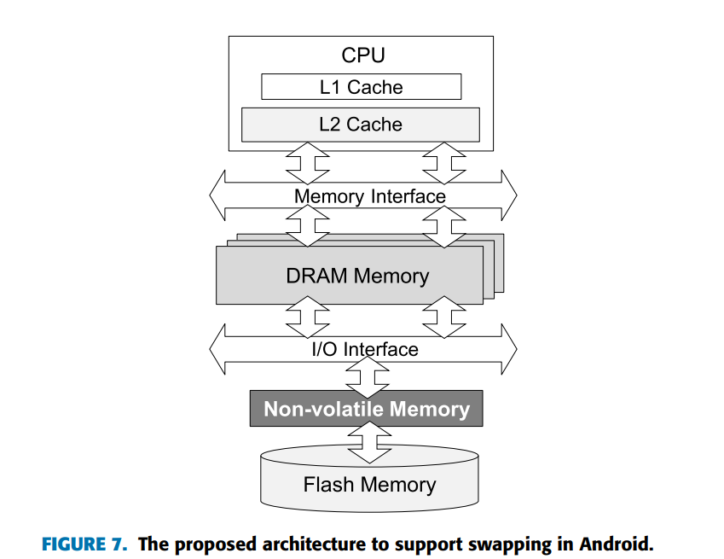
New Swap Architecture
DRAM 메모리와 storage 사이에 Non-Volatile Memory를 추가하여 메모리에서 evicted 된 hot 데이터를 NVM에 유지하는 구조이다.
NVM은 지연성이 낮고 영구 보존성을 제공한다.
대기상태에서 새로 고침 필요 없다.
memory -> NVM -> storage 의 순서로 동작한다.

Slide 20
Optimized Adoption of NVM
NVM의 용량이 제한되어 있고, 따라서 관리가 필요하다.
NVM의 여유 공간이 필요할 때 데이터를 storage로 flush 할 교체 정책이 필요하다.
메인 메모리 시스템과 다르게 각 메모리에 접근하는 시간이나 빈도 등의 정보를 알 수 있고, 따라서 LRU, LFU 등의 복잡한 알고리즘을 사용할 수 있다.

Slide 21
Optimized Adoption of NVM
앞서 15%의 hot 데이터가 80%의 storage access를 차지하는 것을 확인했다.
추가로 50%의 데이터가 single-access 데이터임을 확인했다.
NVM의 용량이 작업중인 데이터보다 작으면 과도한 storage access가 발생하여 thrashing이 발생한다.
따라서 NVM에 cold 데이터가 진입하면 성능 향상에 도움이 되지 않는다.

Slide 22
Admission Control Policy
데이터를 평가해서 NVM에 재사용할 것 같은 데이터만 들어가도록 하는 Admission Control Policy를 제시한다.
첫 번째 DRAM에서의 eviction 에는 NVM에 데이터를 삽입하지 않고, 일정 시간 이내에 두 번째 eviction부터 NVM을 사용한다.
두 번째 eviction은 데이터가 다시 사용될 가능성에 대한 좋은 예측의 지표가 된다.
해당 정책을 통해 NVM에 cold 데이터로 오염되는 것을 막을 수 있다.

Slide 23
Admission Control Policy
eviction 간의 주기를 확인하기 위해 작은 history buffer 를 사용한다.
해당 버퍼에는 정해진 시간 내에 다시 데이터를 사용할 지 여부를 확인하기 위한 메타데이터가 포함된다.
메타데이터의 크기는 4KB 데이터당 약 20byte 이다.

Slide 24
Contents
Abstract
Introduction
Analyzing Storage Access
Supporting Swap in Smartphone
Performance Evaluation

Slide 25
Test Environment
1GB DDR2-DRAM, 2GB swap, 16GB eMMC를 가진 ODROID-Q 모델
구글 안드로이드 6.0.1, 리눅스 3.4.0을 설치하고, 커널을 가상 메모리 swap을 지원하도록 재구성한다.
실제 워크로드를 추적해서 시뮬레이션을 만들어서 반복한다.
항상 워크로드를 직접 실행하는 것 보다 더 공정하게 비교할 수 있기 때문이다.
각 측정은 시나리오를 10번 반복하여 평균을 기록했다.

Slide 26
Sensitivity Analysis on NVM Size
ftrace utility에서 storage I/O trace를 추출한 시뮬레이션을 실행했다.
각 시나리오는 20개의 어플리케이션이 실행되는 중에 진행되었다.
시나리오의 어플리케이션을 순차적으로 실행하고, swap의 효과를 보기 위해 한번 더 반복했다.

Slide 27
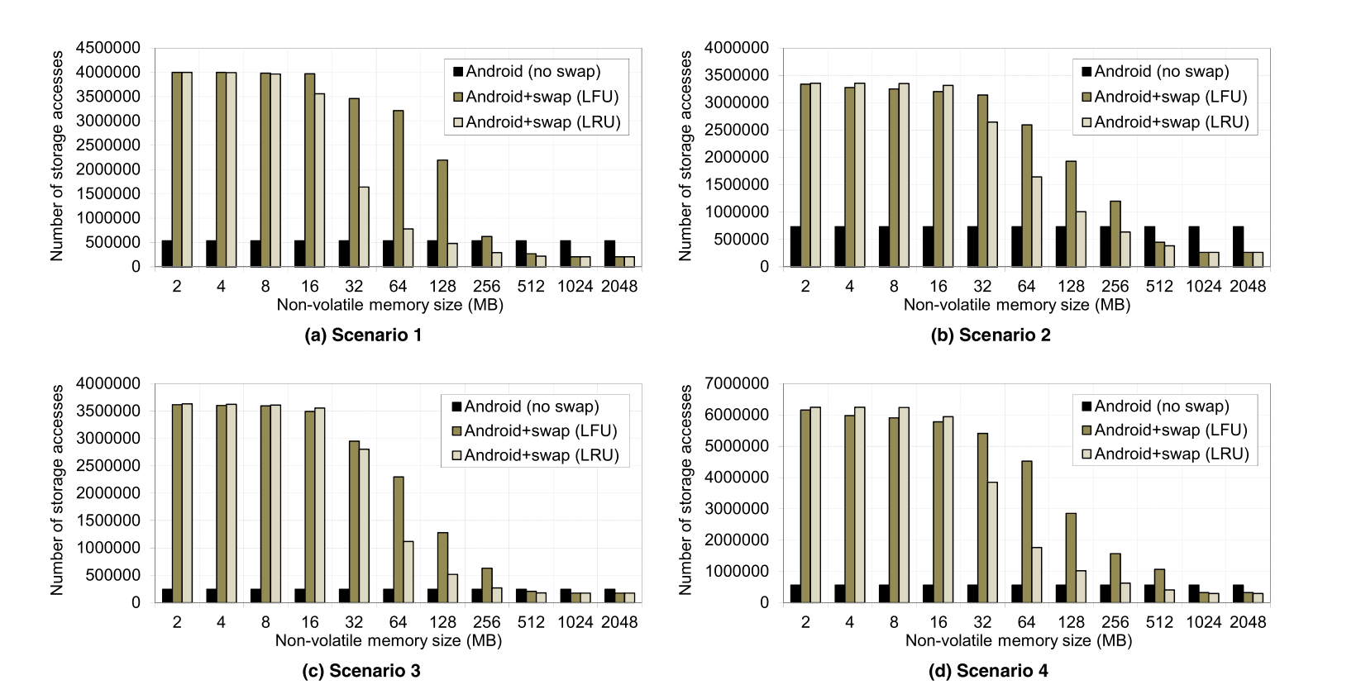
Sensitivity Analysis on NVM Size

Slide 28
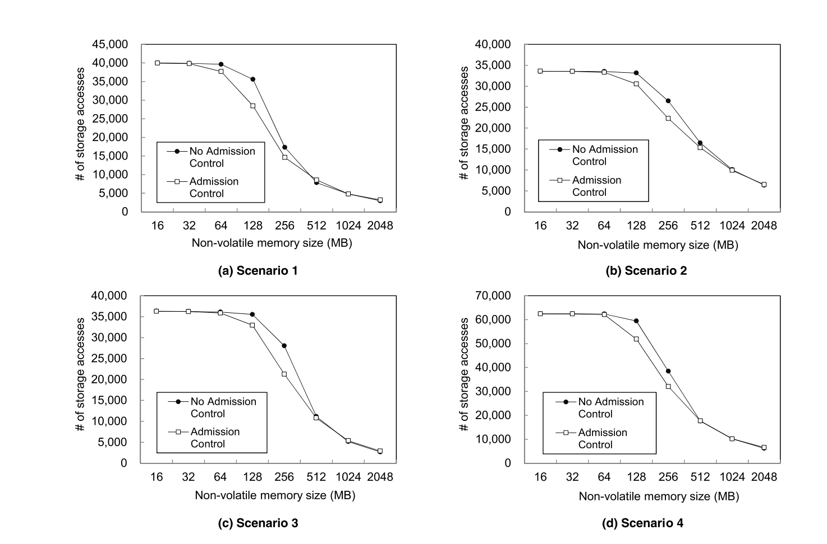
Effectiveness of Admission Control
NVM에 Admission Control Policy를 적용하여 실험한다.

Slide 29
Comparison of the Launch Time
추가적인 검증을 위해 여러 어플리케이션을 비교함
기존의 안드로이드
swap을 지원하는 안드로이드
제안하는 아키텍처
본 실험의 제안하는 아키텍처에서 NVM의 크기는 256MB이고 AC 정책을 적용한다.
실행 시간을 비교하여 나타낸다.

Slide 30
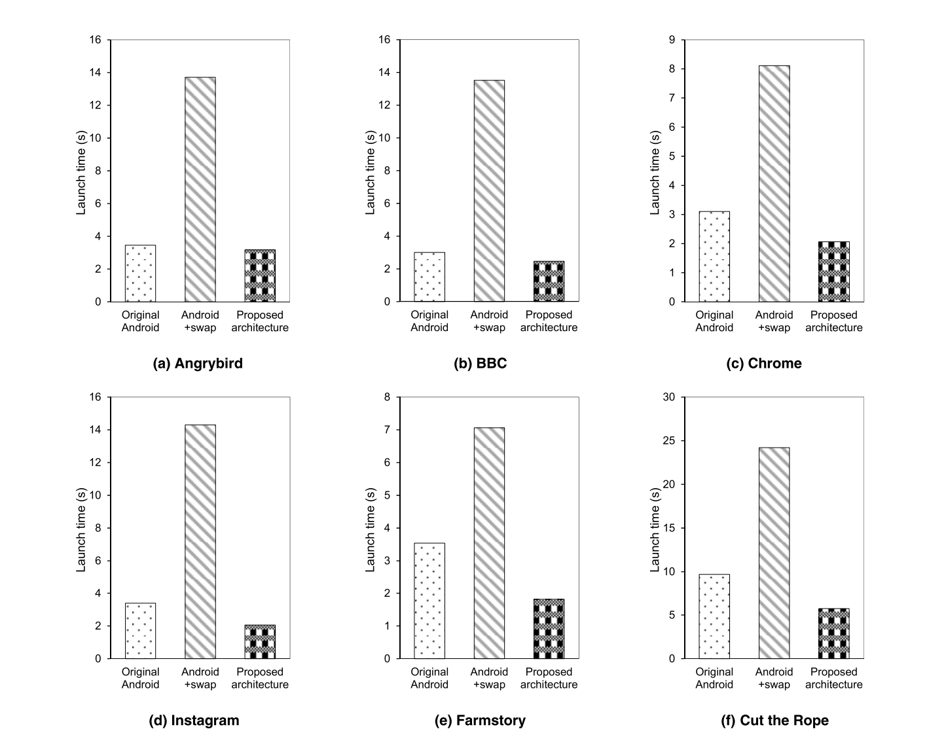
Comparison of the Launch Time

Slide 31
Discussions
안드로이드에 swap을 적용한 상태로 실행 중인 어플리케이션이 늘어나면 thrashing이 발생한다.(2~5배의 성능 저하 발생)
이를 해결하기 위해 swap I/O를 추적하고 두 가지 중요한 관찰을 실행했다.
10~15% hot 데이터가 80%의 I/O를 차지
50%의 데이터는 swap 후에 재사용하지 않음
NVM을 swap layer로 채택하고 해당 layer에 데이터 접근을 관리하는 알고리즘을 제안했다.
해당 아키텍처를 통해 안드로이드에서 swap을 성능 저하 없이 제공할 수 있다.

